Slide 1






PHÂN MÔN: TẬP ĐỌC
LỚP 4

Slide 2
Khởi động
Vỗ tay và hát theo nhạc bài:
Dòng sông của bé (sáng tác: Phạm Đăng Khương)

Slide 3


Slide 4
Khởi động
Vỗ tay và hát theo nhạc bài:
Dòng sông của bé (sáng tác: Phạm Đăng Khương)
Bài hát vừa rồi nói về sự vật nào?
Trong bài hát, dòng sông được nhắc đến vào những mùa nào?
Qua phần khởi động bạn cảm thấy thế nào?

Slide 5
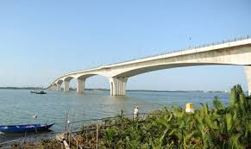
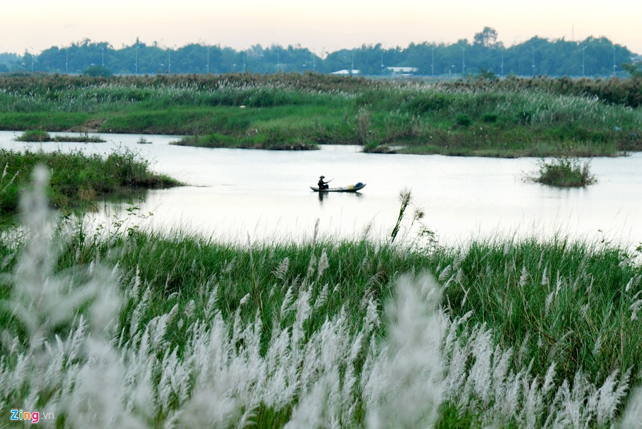
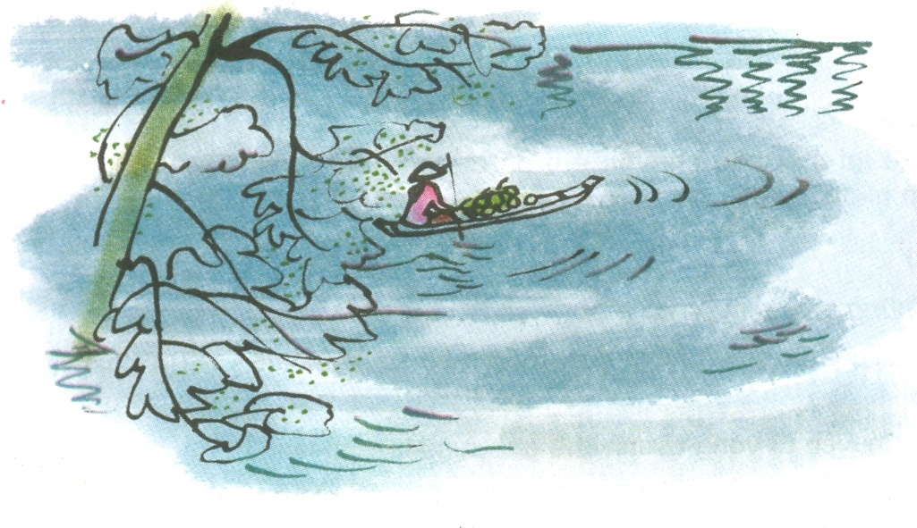
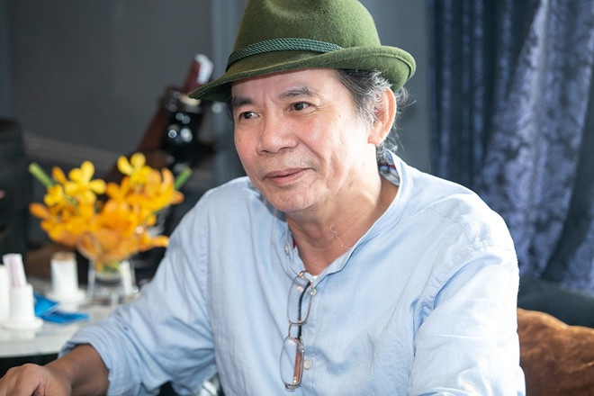
Thứ tư ngày 12 tháng 4 năm 2023
Tập đọc
Dòng sông mặc áo
Nguyễn Trọng Tạo

Slide 6
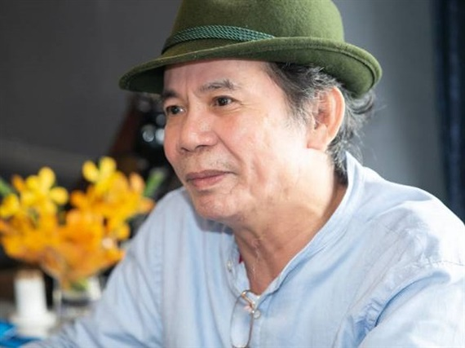
Dòng sông mặc áo
Nguyễn Trọng Tạo
Nguyễn Trọng Tạo (1947–2019) là nhà thơ, nhạc sĩ, nhà báo, họa sĩ vẽ bìa sách Việt Nam; ông là tác giả của những bài hát "Làng Quan Họ quê tôi", "Khúc hát sông quê", "Đôi mắt đò ngang", và ông cũng là tác giả Biểu tượng Ngày thơ Việt Nam, Cờ thơ.

Slide 7
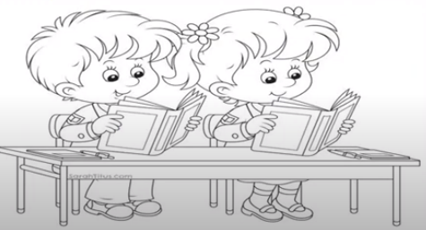
Thứ tư ngày 12 tháng 4 năm 2023
Tập đọc
Dòng sông mặc áo
Theo Nguyễn Trọng Tạo
Mở sách giáo khoa TV – trang
Hoạt động 1: Luyện đọc

Slide 8
Tập đọc
DÒNG SÔNG MẶC ÁO
Nguyễn Trọng Tạo
Thứ tư ngày 12 tháng 4 năm 2023
Dòng sông mới điệu làm sao
Nắng lên mặc áo lụa đào thướt tha
Trưa về trời rộng bao la
Áo xanh sông mặc như là mới may
Chiều trôi thơ thẩn áng mây
Cài lên màu áo hây hây ráng vàng
Đêm thêu trước ngực vầng trăng
Trên nền nhung tím trăm ngàn sao lên
Khuya rồi sông mặc áo đen
Nép trong rừng bưởi, lặng yên đôi bờ.
Sáng ra thơm đến ngẩn ngơ
Dòng sông đã mặc bao giờ, áo hoa?
Ngước lên bỗng gặp la đà
Ngàn hoa bưởi trắng nở nhoà áo ai...

Slide 9
Tập đọc
DÒNG SÔNG MẶC ÁO
Nguyễn Trọng Tạo
Thứ tư ngày 12 tháng 4 năm 2023
1
Dòng sông mới điệu làm sao
Nắng lên mặc áo lụa đào thướt tha
Trưa về trời rộng bao la
Áo xanh sông mặc như là mới may
Chiều trôi thơ thẩn áng mây
Cài lên màu áo hây hây ráng vàng
Đêm thêu trước ngực vầng trăng
Trên nền nhung tím trăm ngàn sao lên
Khuya rồi sông mặc áo đen
Nép trong rừng bưởi, lặng yên đôi bờ.
Sáng ra thơm đến ngẩn ngơ
Dòng sông đã mặc bao giờ, áo hoa?
Ngước lên bỗng gặp la đà
Ngàn hoa bưởi trắng nở nhoà áo ai...
2
Bài thơ chia làm mấy đoạn?

Slide 10
Thứ tư ngày 12 tháng 4 năm 2023
Tập đọc
Dòng sông mặc áo
Nguyễn Trọng Tạo
Luyện đọc
Tìm hiểu bài
nắng lên, lụa đào
nép, nở
Thảo luận nhóm 4 thực hiện 3 yêu cầu:
1.Ngắt, nghỉ hơi câu dài
2.Đọc đoạn.
3.Đọc phần chú giải.

Slide 11
Thứ tư ngày 12 tháng 4 năm 2023
Tập đọc
Dòng sông mặc áo
Nguyễn Trọng Tạo
Luyện đọc
Tìm hiểu bài
nắng lên, lụa đào
nép, nở
Khuya rồi, sông mặc áo đen
Nép trong rừng bưởi lặng yên đôi bờ
/
/
Sáng ra thơm đến ngẩn ngơ
Dòng sông đã mặc bao giờ áo hoa
/
/
/
Ngước lên bỗng gặp la đà
Ngàn hoa bưởi trắng nở nhòa áo ai…
/

Slide 12
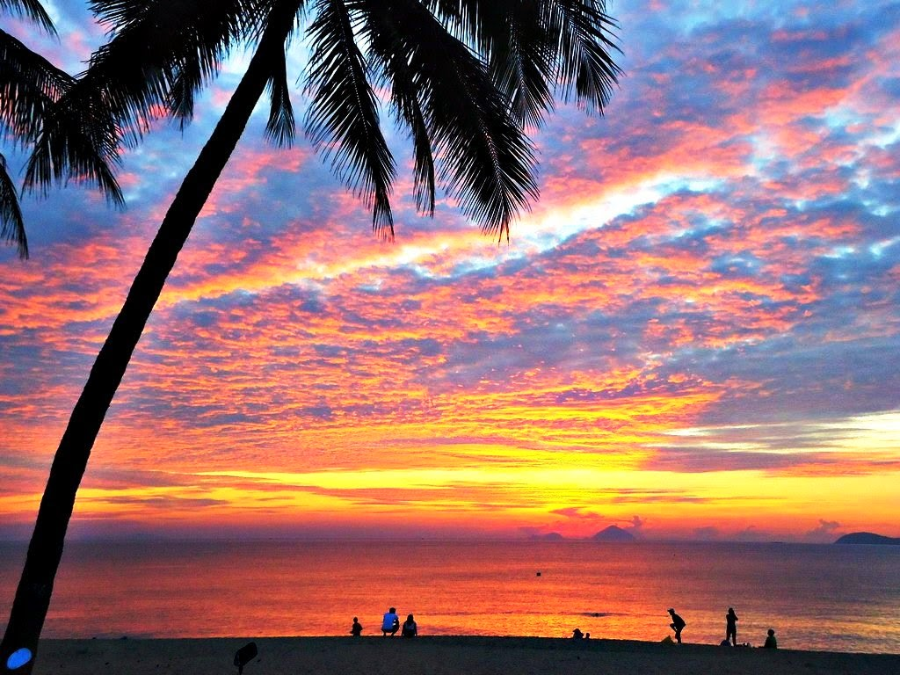
- Ráng: hiện tượng ánh sáng mặt trời lúc mọc hay lặn phản chiếu lên các đám mây, làm cho cả một khoảng trời sáng rực rỡ, nhuộm màu vàng đỏ hay hồng sẫm.

Slide 13
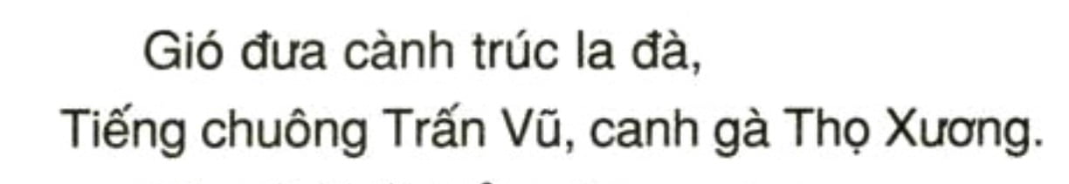
* Giải nghĩa từ:
Điệu: tỏ ra duyên dáng, kiểu cách.
Hây hây: đỏ phơn phớt.
Ráng:
La đà:
sà xuống thấp và đưa đi đưa lại một cách nhẹ nhàng, lả lướt

Slide 14
Thứ tư ngày 12 tháng 4 năm 2023
Tập đọc
Dòng sông mặc áo
Nguyễn Trọng Tạo
Hướng dẫn giọng đọc:
Toàn bài đọc với giọng kể từ tốn, nhẹ nhàng. Lời thầy giáo đọc với giọng khuyên bảo ân cần. Đoạn cuối bài đọc với giọng cảm hứng, ca ngợi.

Slide 15



Hoạt động 2: Đọc - hiểu

Slide 16
Thứ tư ngày 12 tháng 4 năm 2023
Tập đọc
Dòng sông mặc áo
Nguyễn Trọng Tạo
Thảo luận nhóm 2 trả lời các câu hỏi sau:
Câu 1: Sở thích của Lê-ô-nác-đô khi còn nhỏ là gì?
Câu 2: Vì sao trong những ngày đầu học vẽ, cậu bé Lê-ô-nác-đô cảm thấy chán ngán ?
Câu 3: Tại sao thầy Vê-rô-ki-ô lại cho rằng vẽ trứng là không dễ ?
Câu 4: Thầy Vê-rô-ki-ô cho học trò vẽ trứng để làm gì ?
Câu 5: Lê-ô-nác-đô đa Vin-xi thành đạt như thế nào ?

Slide 17
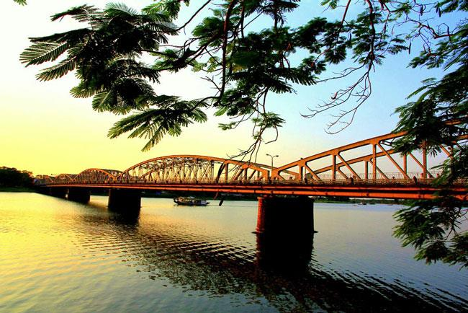
Câu 1:Vì sao tác giả nói là dòng sông “điệu”?
A. Vì dòng sông hay soi gương, tỏ ra mình duyên dáng kiểu cách
B. Vì dòng sông có rất nhiều áo đẹp
C. Vì dòng sông thay đổi màu sắc nhiều lần trong một ngày

Slide 18
Câu 2: Màu sắc của dòng sông thay đổi như thế nào trong một ngày ?
(Nối thời khắc ở cột A tương ứng với màu áo dòng sông ở cột B)
A
B
Nắng lên
Áo xanh sông mặc như là mới may
Trưa về
Trên nền nhung tím thêu trăm ngàn sao lên
Buổi chiều
Dòng sông đã mặc bao giờ áo hoa
Buổi tối
Cài lên màu áo hây hây ráng vàng
Đêm khuya
Mặc áo lụa đào thướt tha
Sáng
Sông mặc áo đen

Slide 19
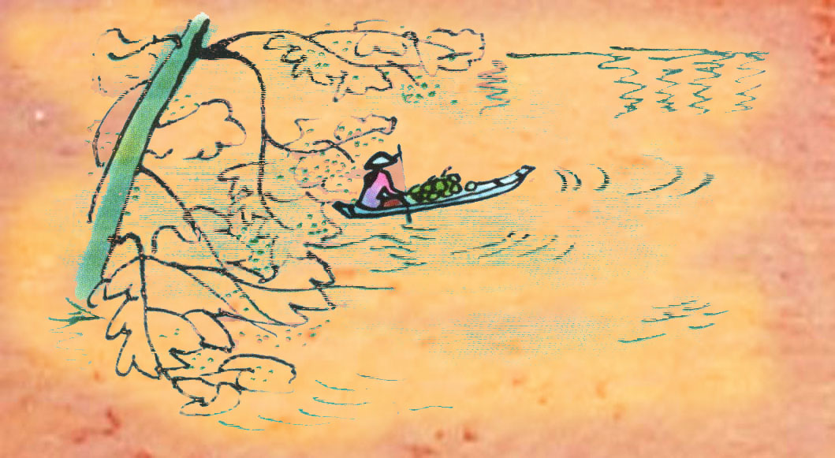
Nắng lên mặc áo lụa đào thướt tha

Slide 20
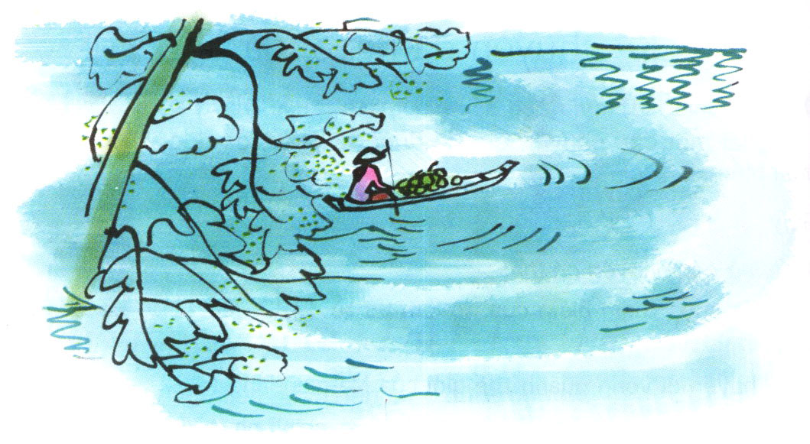
Trưa về trời rộng bao la
Áo xanh sông mặc như là mới may

Slide 21
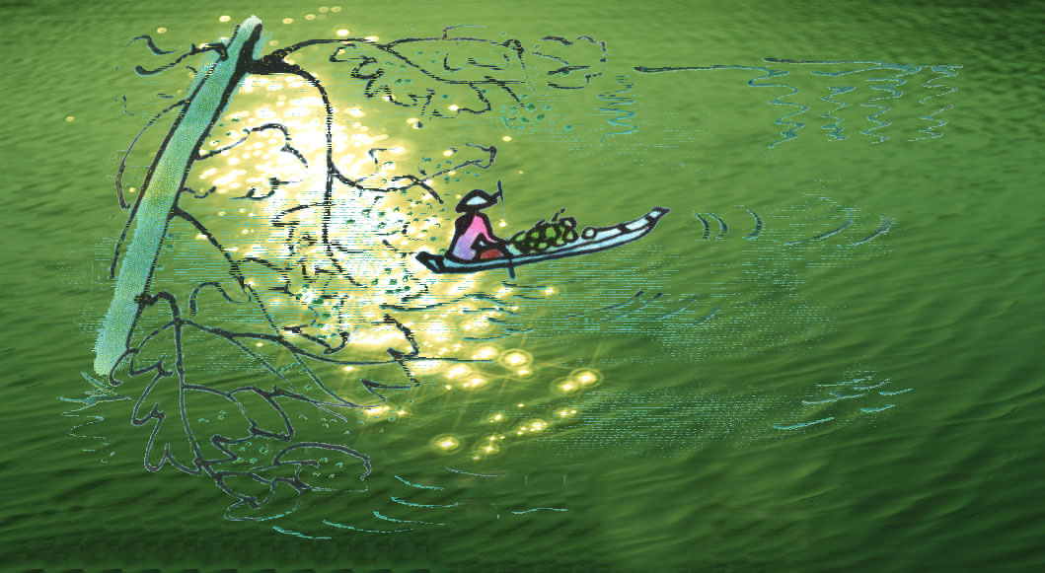
Chiều trôi thơ thẩn áng mây
Cài lên màu áo hây hây ráng vàng

Slide 22
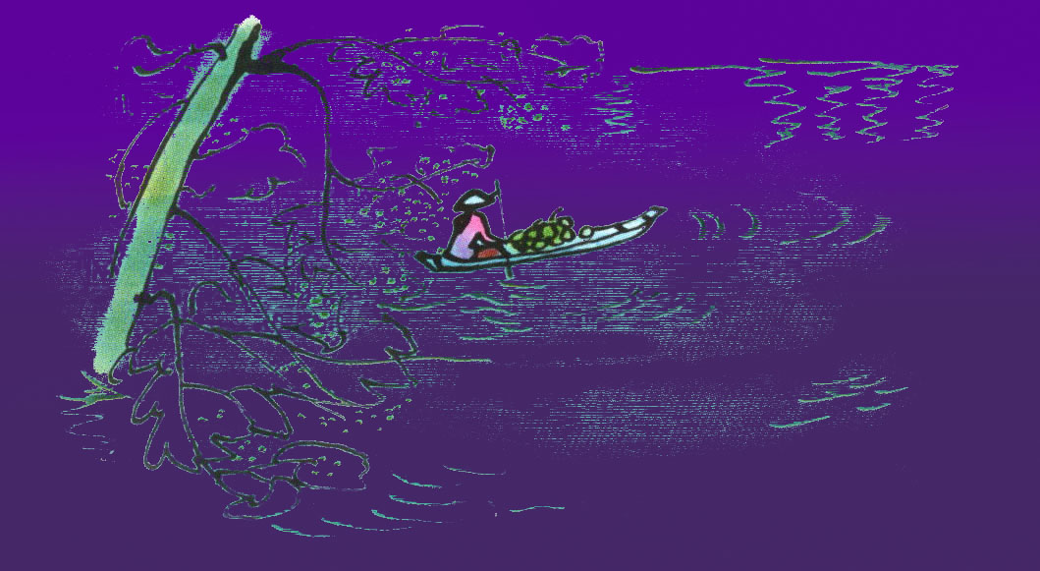
Đêm thêu trước ngực vầng trăng
Trên nền nhung tím trăm ngàn sao lên

Slide 23
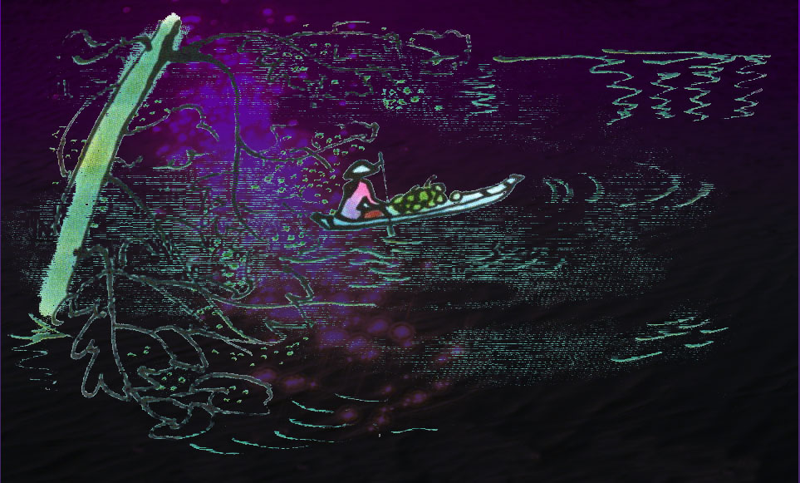
Khuya rồi sông mặc áo đen
Nép trong rừng bưởi lặng yên đôi bờ...

Slide 24
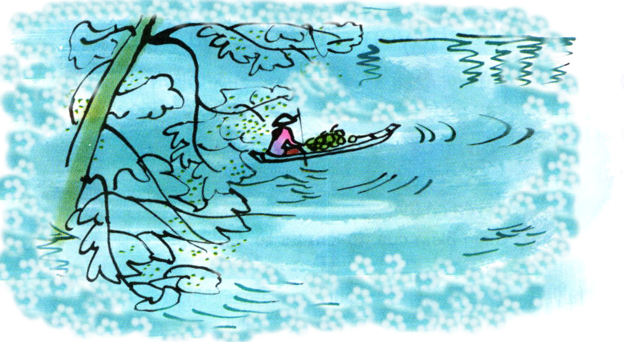
Sáng ra thơm đến ngẩn ngơ
Dòng sông đã mặc bao giờ áo hoa

Slide 25
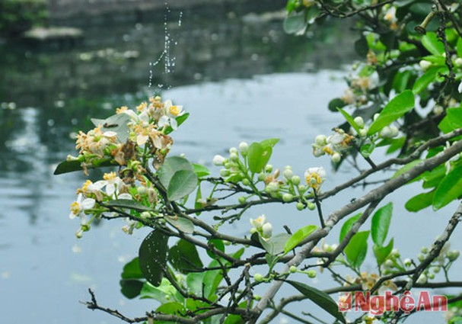
Ngước lên bỗng gặp la đà
Ngàn hoa bưởi trắng nở nhòa áo ai

Slide 26
Em hãy chọn ý trả lời đúng nhất cho câu hỏi sau:
Câu 3: Cách nói “dòng sông mặc áo” có gì hay ?
Đây là hình ảnh nhân hóa làm cho con sông trở nên gần gũi với con người
b. Hình ảnh nhân hóa làm nổi bật sự thay đổi màu sắc của dòng sông theo thời gian theo màu trời, màu cỏ cây, …
c
c. Cả 2 ý trên đều đúng
Trong bài tác giả sử dụng một loạt từ loại gì?
Từ láy

Slide 27
4. Em thích hình ảnh nào trong bài ? Vì sao ?
Em thích hình ảnh nào trong bài ? Vì sao?

Slide 28
Thứ tư ngày 12 tháng 4 năm 2023
Tập đọc
Dòng sông mặc áo
Nguyễn Trọng Tạo
Luyện đọc
Tìm hiểu bài
nắng lên, lụa đào
nép, nở
điệu
thướt tha
Khuya rồi, sông mặc áo đen
Nép trong rừng bưởi lặng yên đôi bờ
Ý 1: Sự thay đổi màu áo của dòng sông các buổi sáng, trưa, chiều, tối.
/
/
Sáng ra thơm đến ngẩn ngơ
Dòng sông đã mặc bao giờ áo hoa
/
/
Ý 2: Màu áo của dòng sông lúc đêm khuya, trời sáng
/
Ngước lên bỗng gặp la đà
Ngàn hoa bưởi trắng nở nhòa áo ai…
Qua phần tìm hiểu bài, cho em thấy điều gì?
/

Slide 29
Thứ tư ngày 12 tháng 4 năm 2023
Tập đọc
Dòng sông mặc áo
Nguyễn Trọng Tạo
Luyện đọc
Tìm hiểu bài
nắng lên, lụa đào
nép, nở
điệu
thướt tha
Khuya rồi, sông mặc áo đen
Nép trong rừng bưởi lặng yên đôi bờ
Ý 1: Sự thay đổi màu áo của dòng sông các buổi sáng, trưa, chiều, tối.
/
/
Sáng ra thơm đến ngẩn ngơ
Dòng sông đã mặc bao giờ áo hoa
/
/
Ý 2: Màu áo của dòng sông lúc đêm khuya, trời sáng
/
Ngước lên bỗng gặp la đà
Ngàn hoa bưởi trắng nở nhòa áo ai…
/

Slide 30
Thứ tư ngày 12 tháng 4 năm 2023
Tập đọc
DÒNG SÔNG MẶC ÁO
Nguyễn Trọng Tạo
Nội dung: Bài thơ ca ngợi vẻ đẹp của dòng sông quê hương. Qua đó, nói lên tình yêu quê hương đất nước của tác giả.
Luyện đọc
Tìm hiểu bài
nắng lên, lụa đào
nép, nở
điệu
thướt tha
Khuya rồi, sông mặc áo đen
Nép trong rừng bưởi lặng yên đôi bờ
Ý 1: Sự thay đổi màu áo của dòng sông các buổi sáng, trưa, chiều, tối.
Sáng ra thơm đến ngẩn ngơ
Dòng sông đã mặc bao giờ áo hoa
Ý 2: Màu áo của dòng sông lúc đêm khuya, trời sáng
Ngước lên bỗng gặp la đà
Ngàn hoa bưởi trắng nở nhòa áo ai…

Slide 31
Thứ tư ngày 12 tháng 4 năm 2023
Tập đọc
Dòng sông mặc áo
ĐỌC DIỄN CẢM
Nguyễn Trọng Tạo

Slide 32
Thứ tư ngày 12 tháng 4 năm 2023
Tập đọc
DÒNG SÔNG MẶC ÁO
Nguyễn Trọng Tạo
Dòng sông/mới điệu làm sao//
Nắng lên/ mặc áo lụa đào/ thướt tha//
Trưa về/ trời rộng bao la//
Áo xanh sông mặc /như là mới may//
Chiều trôi/ thơ thẩn áng mây//
Cài lên màu áo/ hây hây ráng vàng//
Đêm thêu/ trước ngực/ vầng trăng//
Trên nền nhung tím/ trăm ngàn sao lên//
Khuya rồi,/ sông mặc áo đen//
Nép trong rừng bưởi,/ lặng yên đôi bờ//
Sáng ra/ thơm đến ngẩn ngơ//
Dòng sông đã mặc bao giờ,/ áo hoa?//
Ngước lên/ bỗng gặp la đà//
Ngàn hoa bưởi trắng/ nở nhoà áo ai...//

Slide 33
Thứ tư ngày 12 tháng 4 năm 2023
Tập đọc
Dòng sông mặc áo
Nguyễn Trọng Tạo
Bài tập đọc hôm nay cho em thấy được điều gì?
Tỉnh Bắc Ninh có những con sông nào chảy qua?

